Slide 1
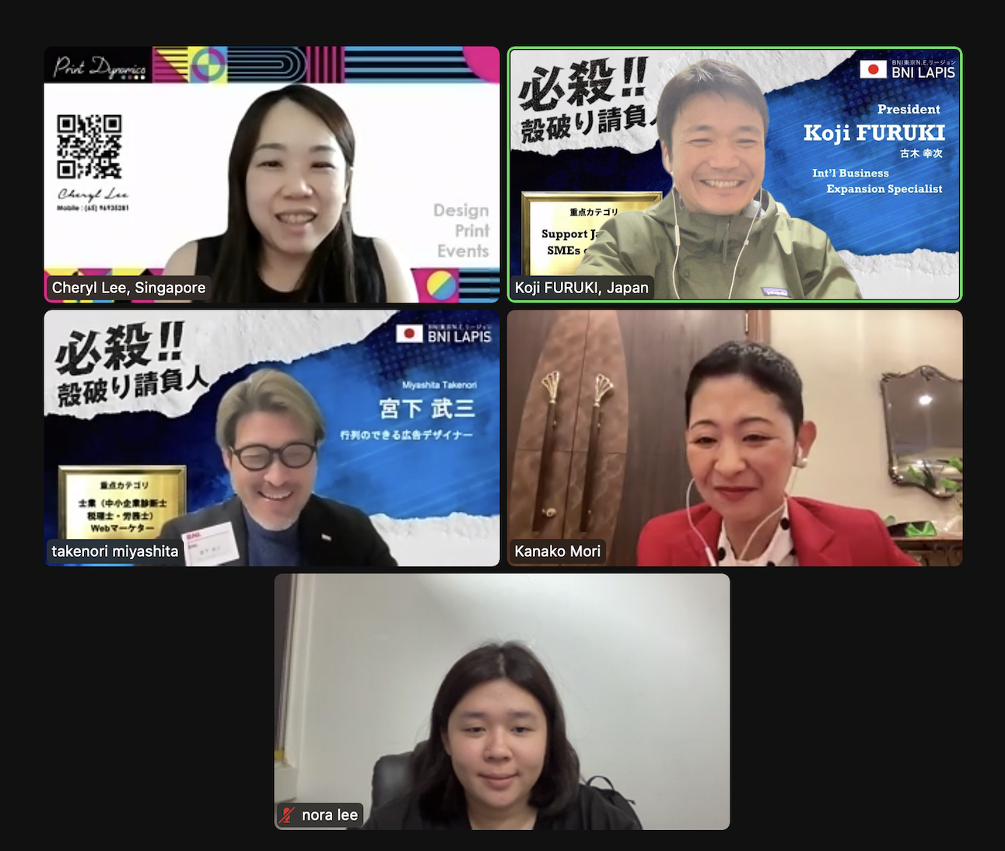
できるヤツは「秒で海を超えていく」
行列のできる広告デザイナー 宮下 “Take-san” 武三さん を私は推薦します！
◆状況
🇸🇬シンガポールの広告代理店メンバーが日本語の広告で困っていた😭
◆機会
22年11月に開催された、シンガポールのグローバルコンベンションで
私が名刺交換したメンバーから、私にヘルプ依頼がきた。なんと納期2日！
◆助言＆決断
宮下さんにお伝えしたところ、即答で「できます！」と回答が。
◆結果
・当日中に英語で zoom 関係者会議！（古木も通訳参加）
↓
・宮下さん（Take san）が 夜間作業でたたき台を作成（6ページ分！）
↓
・シンガポールチェックが数度入り、2日後に見事納品！先方大満足!!!
私は、仕事上、日本と海外の双方向でのメンバーコンサルを受けますが、
広報関連では、自信をもって Take san をお薦めすることを確信しました！
KJコネクションズジャパン 代表 古木 幸次

